Slide 1

Ótica Kadosh
Do papel e das planilhas a um banco de dados que apoia decisões
Entrega 2 — modelo lógico, implementação SQL e apresentação final
Victor Augusto Silva Marcilio · João Felipe de Sousa Pires · Cauã Batista Freire · João Victor Gobi Romero · Guilherme Araujo de Oliveira
Notes:
[0:00–0:20] Boa tarde. Somos o grupo da Ótica Kadosh, uma ótica real de pequeno porte. Em 8 minutos mostramos o problema, a solução, o modelo lógico, o banco rodando, as consultas, o potencial de BI e IA e o que isso muda nas decisões da gerência.

Slide 2





O problema: a ótica decide sem dados
≈100
≈80
≈1.800
atendimentos por semana
vendas por semana
clientes ativos
Papel e planilhas sem vínculo
Estoque sem saldo nem mínimo
Garantia de 1 ano e 6 meses sem controle
Conversão não medida
Receita e dados de saúde sem proteção
Fonte: entrevista e observação na ótica (README, seção 1.1). Problemas P1 a P5.
Notes:
[0:20–1:20] A ótica atende cerca de 100 clientes e fecha cerca de 80 vendas por semana, com 3 funcionários e 1.800 clientes ativos. Hoje tudo vive em papel e planilhas soltas. Cinco problemas: dinheiro e pedidos sem vínculo; estoque sem saldo e sem o mínimo de 100 pares de lentes e 500 armações; garantia de 1 ano na armação e 6 meses na lente sem controle; ninguém mede quantos atendimentos viram venda; e a receita, que é dado de saúde, circula sem proteção.

Slide 3





A solução: um banco que segue o balcão
Atendimento
Receita
Orçamento
Venda
Pagamento e nota
Estoque e compra
12
33
19
MySQL 8
processos mapeados
regras de negócio
tabelas em 3FN
InnoDB, utf8mb4
Notes:
[1:20–2:20] A solução é um banco relacional que espelha o caminho do cliente na loja: atendimento, receita, orçamento, venda, pagamento com nota fiscal, e o estoque e as compras por trás. Mapeamos 12 processos e 33 regras de negócio, como receita válida por um ano e sinal mínimo na encomenda. Tudo isso virou 19 tabelas normalizadas até a terceira forma normal, em MySQL 8.

Slide 4
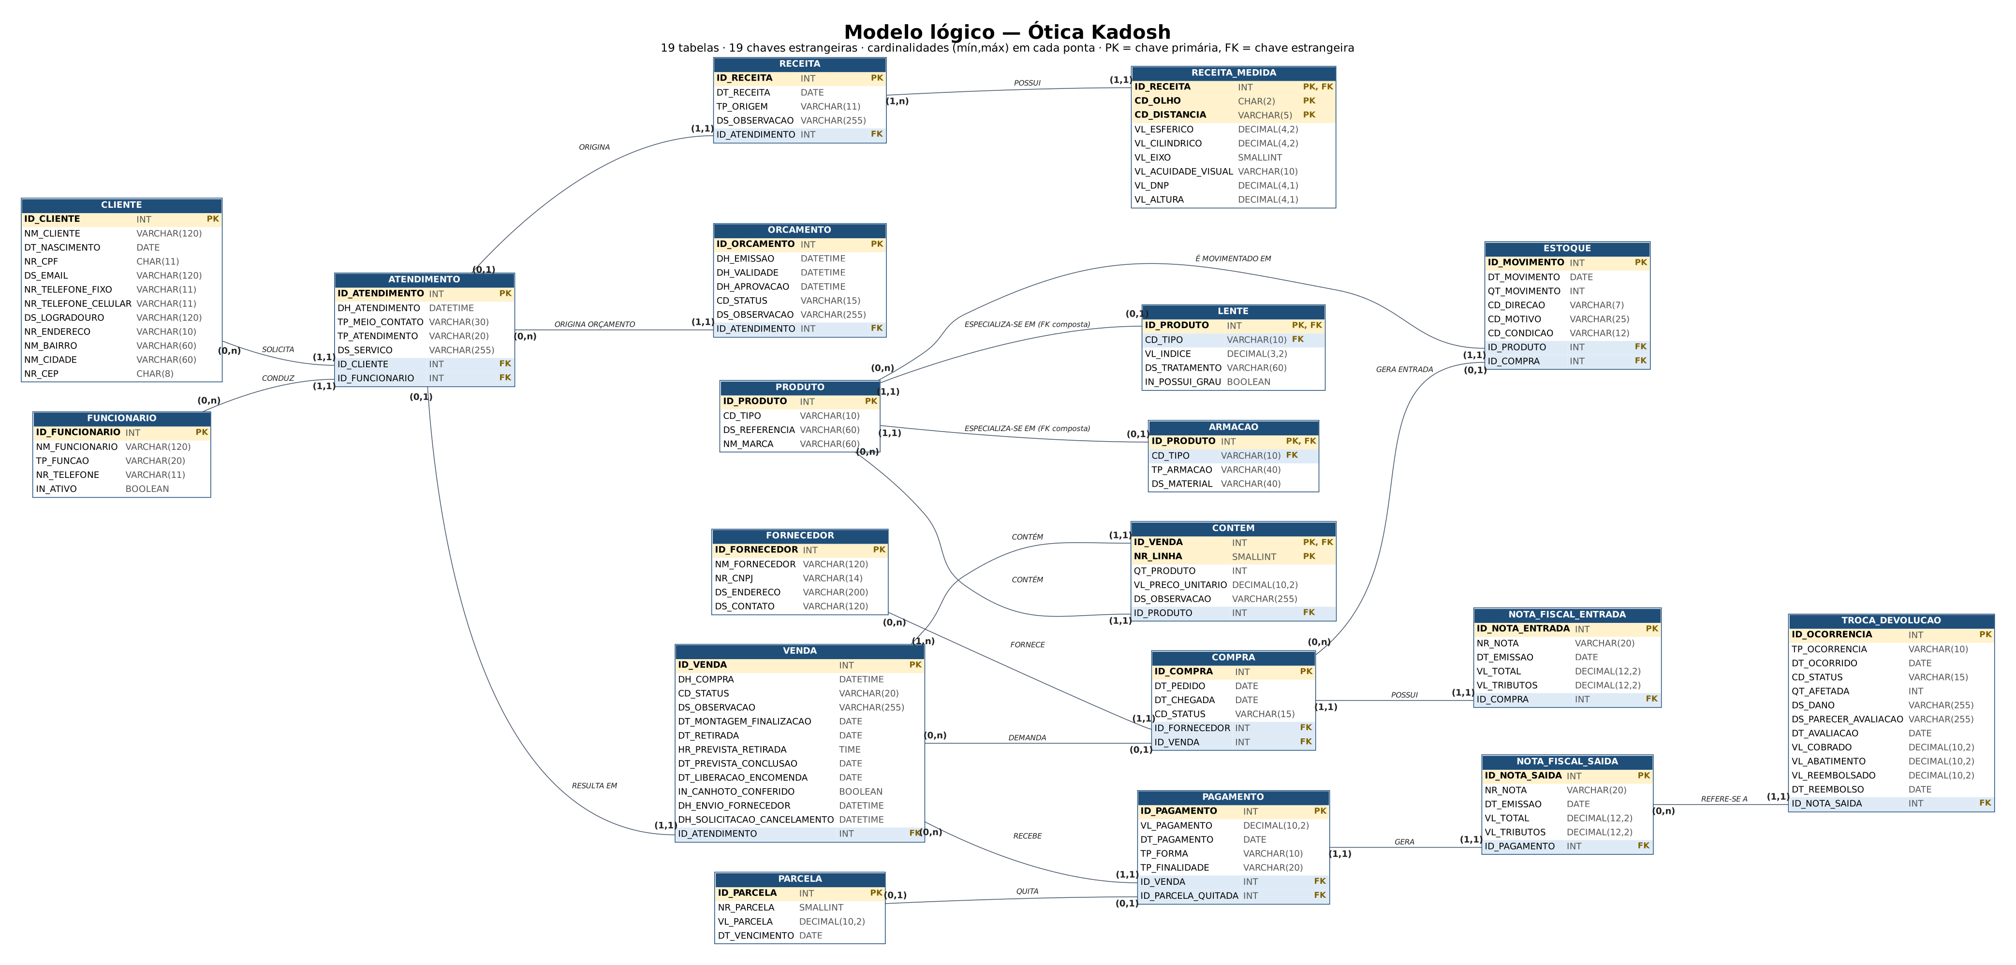
O modelo lógico
19
tabelas
19
chaves estrangeiras
40
regras CHECK
PK, FK e cardinalidades (mín, máx) em cada ponta; PRODUTO especializado em LENTE e ARMACAO.
Gerado do próprio script (docs/gerar_diagrama_logico.py); 3 visões calculam total da venda, situação da parcela e unidade.
Notes:
[2:20–3:20] Este é o modelo lógico: 19 tabelas, 19 chaves estrangeiras, 40 restrições CHECK e 3 visões. As 18 entidades do DER viram 18 tabelas, e o relacionamento N:N entre venda e produto vira a tabela CONTEM. Produto foi especializado em lente e armação. Valores calculáveis, como o total da venda, ficam em visões e não em colunas, para respeitar a 3FN. O diagrama é gerado do próprio script, então não diverge do banco. Deixar a imagem aberta para a defesa.

Slide 5
O SQL rodando no MySQL
1
CREATE DATABASE e 19 CREATE TABLE
2
UNIQUE, FK, CHECK e índices
3
INSERT: ≈12,5 mil linhas de massa fictícia
4
JOIN, UPDATE e DELETE (J, U, D)
5
14 gerenciais (G) e 12 de auditoria (A)
Demonstração ao vivo no MySQL Workbench: Open SQL Script, Execute All. Massa fictícia com os volumes da ótica real.
Notes:
[3:20–4:20] Agora o banco rodando. DEMONSTRAÇÃO AO VIVO no MySQL Workbench: abrir docs/script.sql e executar tudo. O script cria o banco e as 19 tabelas, aplica unicidade, chaves estrangeiras, CHECKs e índices, carrega cerca de 12,5 mil linhas de massa fictícia calibrada pelo volume real da ótica, e executa os SELECT com JOIN, UPDATE e DELETE. Mostrar rapidamente que o DELETE de um cliente com atendimento é bloqueado pela FK (D03, comentado). Plano B: print do resultado, caso o Workbench falhe.

Slide 6
Consultas gerenciais
G05 · Lentes
86 de 100 pares
REPOR (faltam 14)
G05 · Armações
876 de 500 unidades
OK
G02 · A receber
R$ 96.211,94
248 vendas com saldo
Resultados reais do script sobre a massa fictícia (data de referência 30/10/2026).
Notes:
[4:20–5:20] DEMONSTRAÇÃO: rodar G10, G05 e G02. G10 mede o que ninguém media: a conversão semanal de atendimentos em venda. A meta informada é cerca de 80%; em 4 das 9 semanas ficou abaixo, com o pior ponto em 67,3% na semana de 19/10. G05 mostra lentes em 86 pares, abaixo do mínimo de 100, então REPOR; armações estão em 876, acima de 500. G02 soma R$ 96.211,94 a receber em 248 vendas. Ao todo são 14 consultas gerenciais, uma por indicador K1 a K14.

Slide 7
Consultas de auditoria
21
anomalias plantadas e achadas
A01
pagamento sem nota fiscal
A04
encomenda liberada sem sinal
A11
venda sem orçamento aprovado
As anomalias foram inseridas de propósito na massa fictícia para provar que cada auditoria detecta o erro.
Notes:
[5:20–6:10] DEMONSTRAÇÃO: rodar A01, A04 e A11. As 12 auditorias verificam o que o banco não impede sozinho: pagamento sem nota, encomenda liberada sem sinal, venda sem orçamento aprovado, receita vencida, e assim por diante. Plantamos 21 anomalias na massa fictícia e cada consulta achou as suas; uma consulta que volta vazia numa base limpa é o resultado esperado em produção. A conferência independente está em docs/verificacao_12_auditorias.md.

Slide 8


Potencial para BI e IA
BI: pronto hoje
IA: proposta
14 KPIs, um por consulta gerencial
4 painéis: comercial, financeiro, estoque, pós-venda
Fatos: venda, pagamento, estoque, atendimento
Metabase, Power BI e Excel leem o MySQL
Previsão de demanda de lentes e armações
Lembrete de renovação de receita
Risco de atraso em parcelas
Alerta de anomalia no estoque
IA com dados de saúde (receitas) só anonimizados: nome, CPF e contato fora da base de treino (P5).
Notes:
[6:10–7:00] O modelo é transacional, mas já serve ao BI: fatos como venda, pagamento, estoque e atendimento; dimensões de tempo, cliente, produto, funcionário e fornecedor; três visões prontas. Os 14 KPIs formam quatro painéis que ferramentas como Metabase, Power BI ou Excel montam direto do MySQL. Com cerca de 80 vendas por semana não precisa de data warehouse. Para IA, são propostas, não funcionalidades: previsão de demanda, lembrete de renovação de receita, risco de atraso e alerta de anomalias. Receita é dado de saúde, então só anonimizada.

Slide 9
O que a gerência passa a decidir
Repor lentes agora
Cobrar o que está aberto
G05: 86 de 100 pares, mínimo furado
G02 e G03: R$ 96 mil a receber, parcelas atrasadas por semana
Corrigir a conversão
Garantir conformidade
G10: 4 de 9 semanas abaixo de 80%
A05, A12 e G13: receita em toda venda de lente de grau
Números da massa fictícia; o gerente informou as metas de 80% de conversão e os mínimos de estoque.
Notes:
[7:00–7:40] Em resumo, o banco troca o achismo por decisão. A gerência sabe quando repor lentes, porque o mínimo de 100 pares está furado; sabe quanto tem a receber e quais parcelas atrasaram; enxerga a semana em que a conversão caiu abaixo dos 80% que ela espera; e garante que toda venda de lente de grau tem receita, a regra RN-16. As auditorias pegam o que o banco sozinho não impede.

Slide 10

Obrigado
Perguntas e defesa do modelo lógico
github.com/jfpiresoficial/otica-kadosh-modelagem-dados
Notes:
[7:40–8:00] Fechar em 20 segundos: o repositório está na branch main com o relatório, o dicionário, o script e esta apresentação. Agora ficamos à disposição para a defesa do modelo lógico; cada pergunta é respondida pelo aluno a quem for dirigida.

